Slide 1
THE CONTINUED DOMINANCE OF DATA
Ver - 1.3
라이프미디어 박사과정
IELab 이우석

Slide 2
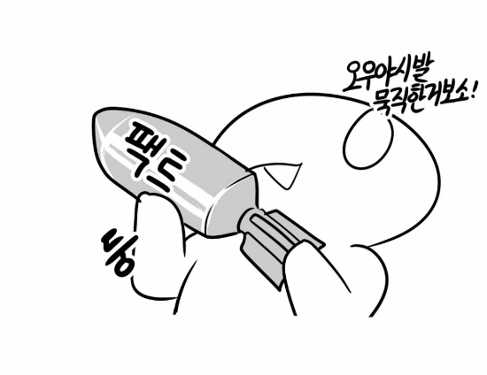
THE CONTINUED DOMINANCE OF DATA
‘데이터’는 프로그래밍의 선택부터 광고 캐스팅까지 의사 결정의 원동력이 될 것이다.
위험성 : 데이터에 과한 의존, 직관을 잃게 될 수 있음.
현재 시스템 : 인간의 추측과 본능을 사용하여 대체로 비효율적으로 결정된다.

Slide 3
THE CONTINUED DOMINANCE OF DATA
포커스 그룹 테스트에서는 의심스러운 데이터가 나올 수 있다. (확대해석을 하는지, 데이터를 만든 곳이 어디인지, 조사방법이 잘못된 것은 아닌지, 의도된 조작이 없는지, 상식과 차이가 나는지 등)
데이터가 사람들이 원하는 것을 보여준다.
하지만 필자는 사람들이 직접 마주하기 전까지는 자신들이 무엇을 원하는지 잘 모른다고 생각함.

Slide 4
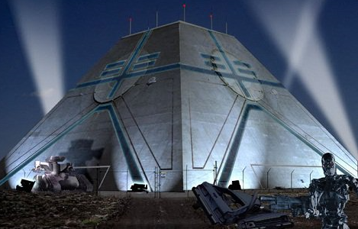
THE CONTINUED DOMINANCE OF DATA
나는 광고분야에서 일하는 동안 직접 테스트의 불합리를 목격했다.
대리점 직원 (배우X)이 대본을 읽고 목소리를 녹음.
문제는 캐스팅을 고려하지 않은 방법론
내용(데이터)만 있으면 된다!
IF…
‘바람과 함께 사라지다’의 대사를 배우가 아닌 사람이 플랫한 톤으로 읽는 것을 상상(데이터만 존재)… 얼마나 엉터리 일까.
전문 배우의 유무에 따라 인상 깊은 장면이 되는지 마는지가 결정됨.
이것이 데이터의 위험 -> 데이터에만 너무 의지하면 상식과 직관을 창문으로 내던져 버리는 셈(인공지능의 문제이기도 함)

Slide 5
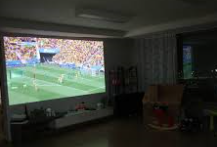
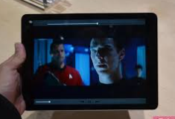
THE CONTINUED DOMINANCE OF DATA
이러한 문제는 발생할 수 있다.
주관적인 결정에 크게 의존하고있는 산업에서는 객관적인 의사 결정 과정과 사랑에 빠지는 유혹이 강하기 때문.
데이터의 장점 : 추측을 사용하여 많은 것을 추적할 수 있다는 것(특정 시간에 특정 프로그램을 보고 있는 사람의 수, 시청 시간, 위치, 사용 장치 등)
이것은 유용한 자료로써 패턴 및 추세를 보고, 더 나은 의사 결정을 내리는 데 도움이 된다..
IF…
첫 방송에서 2 시간 이내에 대부분 시청자가 iPad에서 보고 있으면 큰 화면인 가정의 TV에서 라이브로 보는 것에 사용 하는 것과 전혀 다른 마케팅 계획이 필요.

Slide 6
THE CONTINUED DOMINANCE OF DATA
1970 년대 게임 쇼인 Let 's Make A Deal의 비유( https://en.wikipedia.org/wiki/Let%27s_Make_a_Deal )
광고주들은 현재의 Barcalounger를 가지고 있다.
그리고 그들은 문 번호 2번 뒤에 있는 것을 위해 Barcalounger와 교환할 수 있다. (Nielsen 실제 등급)
그러나 문 번호 2의 뒤에 있는 실제의 숫자가 닐슨 숫자보다 더 나쁜지에 따라 당나귀와 스포츠카가 될 수 있다.
그들은 Barcalounger 등급을 이미 가지고 있기 때문에 당나귀가 될지도 모르는 위험을 거래하는 일은 없다.
(도박과 유사함…)
앞으로는 이것이 다음처럼 변할 것이다.
트래픽을 정확하게 측정하는 압력이 강해서 앞으로는 실제 실시간 등급이 표준이 될 것.

Slide 7
THE CONTINUED DOMINANCE OF DATA
데이터를 사용하여 프로그래밍에 대한 결정을 내리고 시청자를 구축하고 유지하기 위해 프로그래밍을 판매하는 방법인 즉시 수집 가능한 데이터는 사업자들에게 아주 큰 가치가 있다.
사람들이 보고있는 광고, 건너 뛴 의견, 그리고 상호작용을 알 수 있기 때문.
그 정보를 신용 카드 구매 내역과 연결시킴으로써 궁극적으로 쇼핑을 하고있는 것, 특정 범주에 지출하는 금액, 좋아하는 점포 위치, 사이트의 종류 심지어 가장 그들이 많이 방문하는 사이트를 알 수 있을 것.
그런 정보는 더 적합하고 더 관련성이 높은 타겟 광고를 사용자에 맞게 조정하는 데 도움이 됨.

Slide 8
THE CONTINUED DOMINANCE OF DATA
소비자 정보의 활용을 칭찬만 하는 사람들은 모든 종류의 개인 정보가 누군가가 온라인으로 이용할 수 있게 되어도 그다지 신경 쓰지 않음.
부분적으로는 사생활 침해, 하지만 정확한 것도 별로 없기 때문에 신경 쓰지 않음.
우리는 생각하는 만큼 예측 가능하지 않다.
그래서 데이터가 타겟을 정하는데 사용될 때 더 가치가 있다.

Slide 9
LOCAL ADVERTISING
빅 데이터의 보너스 : 로컬 또는 하이퍼 로컬 광고를 유료 TV 에코 시스템의 일부로 만들 수 있다는 점
시스템은 사용자가 어디에 있는지를 알게 될 것. 그것이 언제 이며, 사용자가 직장에 있는지 집에 있는지 알 수 있다.
거기에 지역 상점과 레스토랑의 광고를 제공하여 점심 시간이나 집에 갈 때 사용자를 유혹할 것이다.
유용성과 사생활 침해의 양날의 검.

Slide 10
PERSONALIZATION
사용자의 두가지 범주
아주 기본적인 수준에서 장치와 응용 프로그램을 사용하고 싶은 사람 (튜닝의 완성은 순정!)
모든 설정을 사용자 지정 색 구성표와 메뉴를 변경할 즐겨 찾기 목록을 만드는 사람 (http://www.ppomppu.co.kr/zboard/view.php?id=av&no=7810 )
같은 일이 미래 텔레비전 시스템에도 적용됨.
최대한 개인적인 설정을 하는 사람.
반면 모든 설정을 있는 그대로 놔두고 이전보다 빨리 보는 방법을 찾을 때 행복을 느끼는 사람.
TV는 대부분의 사람들에게 우선 순위 목록이 높지 않다.
TV는 단지 즐기기 위한 용도, 공허함을 채우는 것 정도임.
프로그램을 만드는 사람들이 시청자로부터 데이터를 수집하는 것을 막는 방법은 시청자가 무슨 일을 눈치 채지 않는 한 없다.

